Slide 1
Декабрьны он бири.
Салчак Калбак-Хөрекович Токаның «Араттың сөзү» деп чогаалын сактып.
Кичээл – мөөрей.

Slide 2
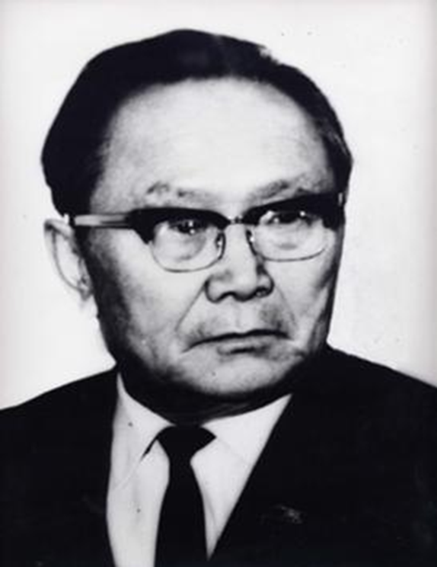
Салчак Калбак-Хѳрекович Тока

Slide 3
Мөөрей «Дерзиг-Аксы школазындан чагаалар»

Slide 6
Экии Найырал школазының 7-ги клазының өөреникчилери! Бис база бо хүннерде С. Токаның «Араттың сөзү» деп чогаалын өөренип тур бис. Бис Тока сугнуң чурттап турган черинге төрүттүнгеш, мында өөренип турар бис. Бо теманы өөренгеш «5» деп демдектер ап тур бис. Бо чогаалды силерниң кайы-хире билип алганыңарны билип алыр дээш, силерже айтырыглыг чагааларывыс бижип олур бис. Чедиишкиннерни күзедивис! Бирги бөлүкке айтырыг: Черликпенни болгаш ооң олчазының дугайында чугаалап көрүңерем?

Slide 7
Ийиги бөлүкке айтырыг: Ээн чадырда арткан аштап турар уругларга кымнар чем берип турганыл? Олар чем диленир дээш, кандыг-кандыг бергелерге таваржып турганарыл?

Slide 8
Бирги бөлүкке айтырыг: Бичии оолдарның авазының ады кымыл? Ооң ажы-төлүнүң аттарын адап, оларның амыдыралын чугаалап көрүңерем, уруглар.

Slide 9
Ийиги бөлүкке айтырыг: Бай дүжүметтерниң Тывыкының өг-бүлезинге хамаарылгазын чугаалап көрүңерем.

Slide 10
Ийи бөлүкке онаалга: Кроссвордтан хөй сөс тыпканын бөлүк шылгараар.

Slide 11
Бирги бөлүкке айтырыг: Партизаннар биле Токаның солушкан аъттарының чүзүннерин бижиңер.

Slide 12
Ийи бөлүкке онаалга: Чогаалда бот-боттарынга удур демисежип турар шериглерни чүү деп сөстер-биле адаарыл?

Slide 13
Бирги бөлүкке айтырыг: Байлар ядыы чонну дора көрүп, базынчактап турган үени төөгүде чүү деп адаарыл?

Slide 14
Ийи бөлүкке онаалга: Кижи бүрүзү дең эргелиг болгаш кым-кымга-даа хамаарышпас чорук тиилээнин төөгүде чүү деп адаарыл?

Slide 15
Бирги бөлүкке онаалга: «Эрткен үеже Чолдак-Степанның хөлечиктериниң чанынга чеде берген болзумза …» - деп кыска чогаадыг бижиир. (5 - 6 домактан тургустунган).

Slide 16
Ийиги бөлүкке онаалга: «Эрткен үеже Тас-Баштыгның тос чадырынга аалдап барзымза …» - деп кыска чогаадыг бижиир. (5 - 6 домактан тургустунган).

Slide 17
Ийи бөлүкке онаалга: чогаалдан алган сөзүглелден 1 деңнелгени болгаш 1 эпитет ушта бижиир.

Slide 18
Кудумчуга үнүп келгеш, база катап-ла Вераның чанынга болуксап, олче көрүксээм кели берди, ынчалза-даа бажыңче катап кирери эгенчиг болгай. Мооң ужун ыяш кужактай шаап алгаш, бажыңче кирип кагдым. Эжикти ажыткаш, эргинни артап чыда-ла, Вера мени дыңназын дээш, дыңзыды чөдүрдүм. Канчангаш-ла көрейн дээримге, Наталья Прокопьевна холунда борбак ыяш тудуп алган, өрге тевер дээн дээлдиген ышкаш, менче бо-ла далбайтып олур.

Slide 19
Улуу-биле четтирдим!

